Slide 1
Herri kirolak
El origen de la mayoría de los deportes rurales vascos se basa en el trabajo diario y las obligaciones de los baserritarras o caseros.
Son pruebas de gran habilidad y fuerza física.
En 1996 el Gobierno Vasco reconoció 18 disciplinas.

Slide 2
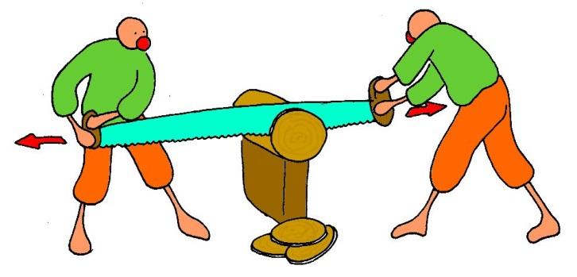
TRONTZA
SE INTRODUCE PARA TALAR ÁRBOLES, SU NOMBRE VIENE DEL LATIN TRUNCUS.
SE PRACTICA EN DIFERENTES LUGARES DE EUROPA.
LA TRONTZA ES UNA SIERRA CON DOS AGARRADEROS. EL TEMPLADO Y ALEACIÓN DE ACERO ES EL SECRETO MEJOR GUARDADO POR LOS FABRICANTES.
DOS JUGADORES LA MANEJAN DE UNA MANERA COORDINADA. LA ACCIÓN CONSISTE EN TIRAR Y NO EN EMPUJAR.
LA COMPETICIÓN CONSISTE EN HACER UNOS CORTES A UN TRONCO QUE ESTÁ TUMBADO Y A UNOS 50 METROS DEL SUELO LO MÁS RÁPIDO POSIBLE.
LAS CHICAS TIENEN QUE HACER 10 CORTES Y LOS CHICOS 22.
EL TROZO QUE SE SACA DESPUES DEL CORTE TIENE QUE ESTAR ENTERO. SI SE ROMPE O ES FÁCIL DE ROMPER NO SE DARÁ POR BUENO.

Slide 3
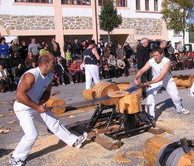
TRONTZA

Slide 4
ORGA JOKOA edo GURDI JOKOA
CONSISTE EN COGER UN CARRO CON LOS BRAZOS POR LA PARTE TRASERA Y TOMANDO LA PARTE CENTRAL COMO EJE, DAR TODAS LAS VUELTAS QUE SEAN POSIBLES.
EL CARRO PESA 210 KG. UNA VEZ LEVANTADO EL CARRO, SI ALGUNA RUEDA TOCA EL SUELO SE DARÁ POR TERMINADO EL JUEGO Y SE CONTARÁN LAS VUELTAS DADAS HASTA ESE MOMENTO.
AL LEVANTAR EL CARRO LA ESPALDA TIENE QUE ESTAR RECTA, HACIENDO FUERZA CON LAS PIERNAS
https://www.youtube.com/watch?v=Jl5FFOpGyqY&feature=youtube_gdata

Slide 5
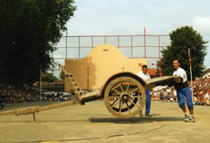
ORGA JOKOA EDO GURDI JOKOA

Slide 6
BIRLA JOKOA edo BOLA JOKOA
TIENEN SU ORIGEN EN ALEMANIA.
ES UN JUEGO DE HABILIDAD EN EL CUAL CON UNA BOLA HECHA DE MADERA SE TIENEN QUE TIRAR LOS BOLOS.
EN EUSKAL HERRIA SEGÚN LA ZONA PUEDEN CAMBIAR LAR REGLAS O INTRODUCIR ELEMENTOS QUE COMPLIQUEN UN POCO EL JUEGO.

Slide 7
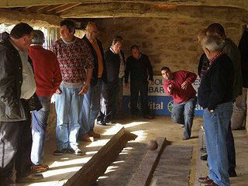
BOLA-JOKOA

Slide 8
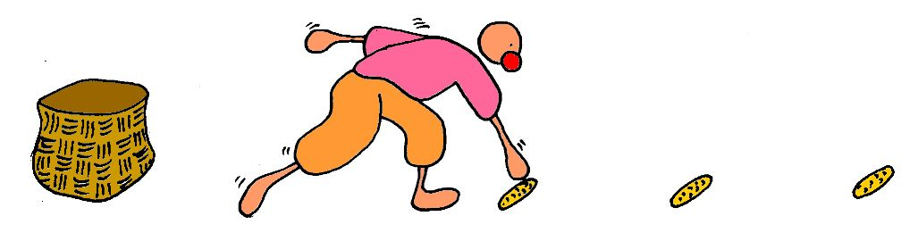
LOKOTX BILKETA
Varias hipótesis sobre su origen.
Unido a la agricultura y a la epoca de cosecha.
Apuestas sobre quien recogía más y más rápido.
Juego de niños
En Iparralde mayor tradición.
(Gipuzkoako lokotx biltze txapelketa - 2012)

Slide 9
LOKOTX PROBA
SE COLOCAN EN EL SUELO LAS MAZORCAS DE MAIZ A UNA DISTANCIA COMPRENDIDA DE 1,25 M.
EL JUEGO CONSISTE EN RECOGER LAS MAZORCAS DE UNA EN UNA Y LLEVARLAS AL CESTO QUE ESTA COLOCADO EN LA SALIDA.
LAS MAZORCAS SE PUEDEN LANZAR PERO SI NO ENTRAN EL EL CESTO, SE TIENEN QUE RECOGER Y METERLAS EN EL CESTO.
NORMALMENTE SE JUEGA CON 25 MAZORCAS PERO SE PUEDE JUGAR CON 50, 75 O 100.
LAS MAZORCAS NO TIENEN PORQUE RECOGERSE EN ORDEN.

Slide 11
LASTO ALTXATZEA
CONSISTE EN LEVANTAR UN FARDO DE PAJA A UNA ALTURA CONCRETA EN UN TIEMPO DETERMINADO.
LA PRUEBA SUELE DURAR DOS MINUTOS Y LOS FARDOS A LEVANTAR SERÁN DE 45 KG PARA LOS HOMBRES Y 30 PARA LAS MUJERES. LA ALTURA ES DE 7 METROS PARA LOS HOMBRES Y DE CINCO PARA LAS MUJERES.

Slide 12
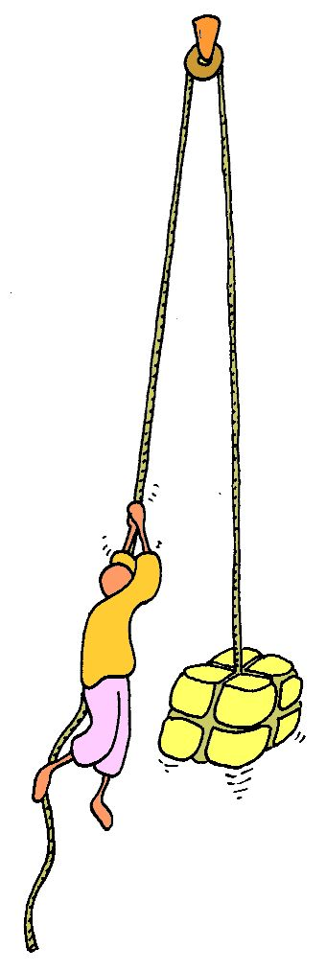
Lasto altxatzea
Lasto altxatzea

Slide 13
Lasto botatzea
EUSKAL HERRIA, IRLANDA, AUSTRALIA E ESKOZIA
LANZAN UN FARDO DE PAJA Y TIENEN QUE SUPERAR UN BARRA.
ANTIGUO TRABAJO DE LOS CASERIOS.
http://www.flickr.com/photos/jonqphotos/4820178956/.

Slide 14
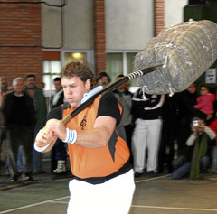
LASTO BOTATZEA
J

Slide 15
PALANKA
COSISTE EN LANZAR LO MAS LEJOS POSIBLE UNA BARRA DE HIERRO LLAMADA PALANKA.
LA BARRA NORMAL PESA ENTRA 10-12 KG Y MIDE UN METRO Y MEDIO.
TRES MANERAS DIFERENTES DE LANZAR LA PALANCA.

Slide 16
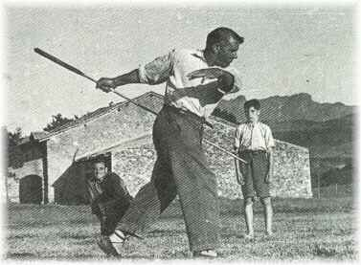
Palanka

Slide 18
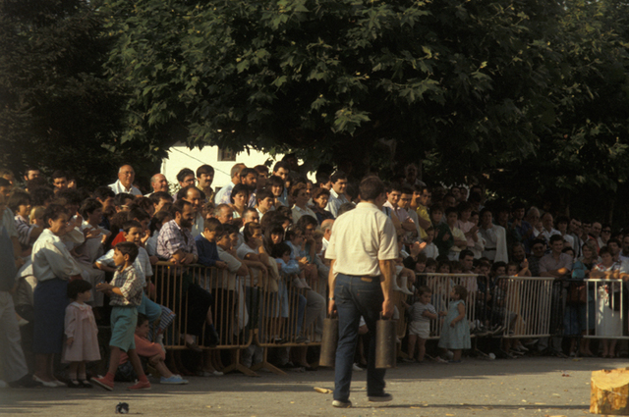
LASTO ALTXATZEA
Jokoaren helburua palanka ahalik eta urrunen botatzea da. Horretarako erabiltzen den palanka metalikoa eta neurri eta pisu desberdinetakoa izaten da. Arruntenak, 8, 10, 12 eta 25 libratakoak izaten dira.
Jaurtitzeko lekuak hasiera batean zelai, gero futbol zelaia eta hondartza ziren.
    Historia[aldatu | aldatu iturburu kodea]
    Barra jaurtiketa kirol ezaguna zen antzina baina gaur egun oso gutxi praktikatzen den kirola da. Euskal Herrian kirolik zabalduena izan zen, baina jaurtiketa olinpikoak (diskoa, mailua, pisua eta xabalina) zabaltzen zihoazen heinean, palanka-jaurtiketa desagertzen joan zen. Euskaldunak palanka erabiltzen zuten harrobietan lan tresna

Slide 19
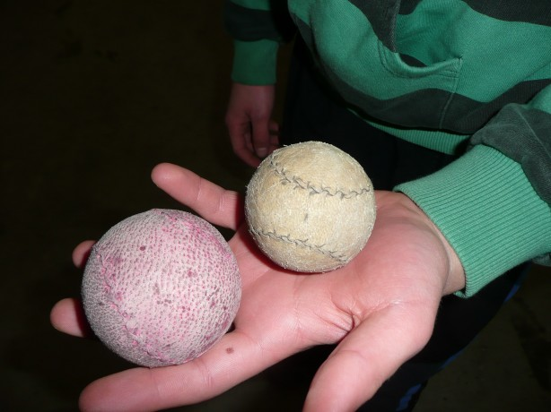
EUSKAL PILOTA
EL DEPORTE MÁS CONOCIDO.
JEU DE PAUME (JUEGO DIRECTO)
EN EL SIGLO XIX EMPEZARON A UTILIZAR CAUCHO PARA FABRICAR LAS PELOTAS Y ESTO SUPUSO UN CAMBIO RADICAL. (JUEGO TRANSVERSAL)
EN EL SIGLO XIX PASO DE SER UN JUEGO A UN ESPECTÁCULO. (APUESTAS)
DESARROYÓ SU PROPIA IDENTIDAD.
1882, EUSKARA PLAZA EN BUENOS AIRES.
MÁS DE 100 FRONTONES POR TODO EL MUNDO.
1929, FEDERACIÓN INTERNACIONAL DE LA PELOTA VASCA.

Slide 20
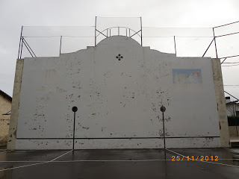
LOS FRONTONES
PLAZA IREKIKO FRONTOIA
LOS MÁS SIMPLES
DE UNA SOLA PARED
FUERON UTILIZADOS HASTA 1875 DE UNA MANERA OFICIAL.
IPARRALDE

Slide 21
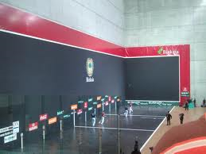
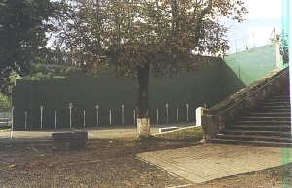
EZKER PARETADUN FRONTOIA
Frontis, pared lateral izquierda y pared trasera
Frontón largo, 54m.
(cesta-punta, remonte y pala)
Frontón corto,36m.
(pelota mano, pala corta...)

Slide 22
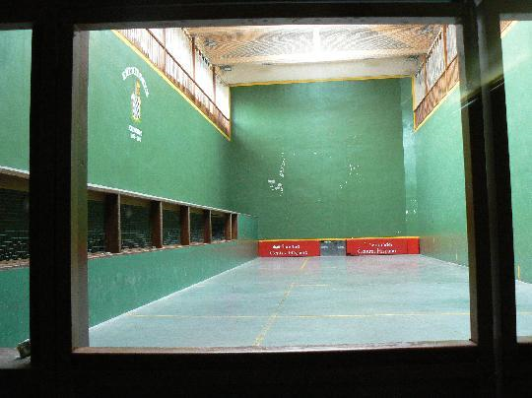
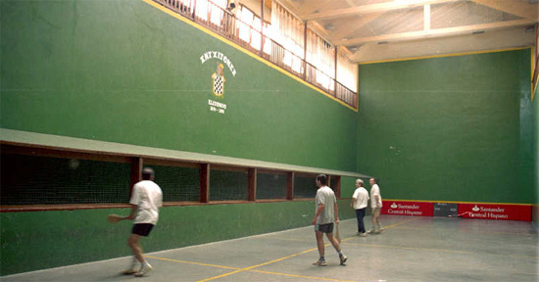
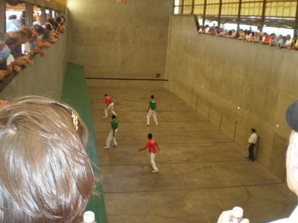
TRINKETEA

Slide 23
TRINKETEA
Se añade una pared a la derecha.
Se añade un pequeño pasillo con un tejado.
El Fraile Y el Xilo.

Slide 24
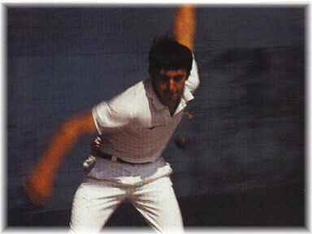

Slide 25
ESKU PILOTA
La pelota a mano es la modalidad que más pasión despierta en el pueblo vasco. La mano es un deporte particularmente duro. Se juega con una pelota, de más de 100 gramos de peso, que es golpeada con la mano abierta. Es una modalidad reciente. Las reglas se fijaron en el último tercio del pasado siglo. Pero en este espacio de tiempo se ha constituido en la especialidad reina.

Slide 26
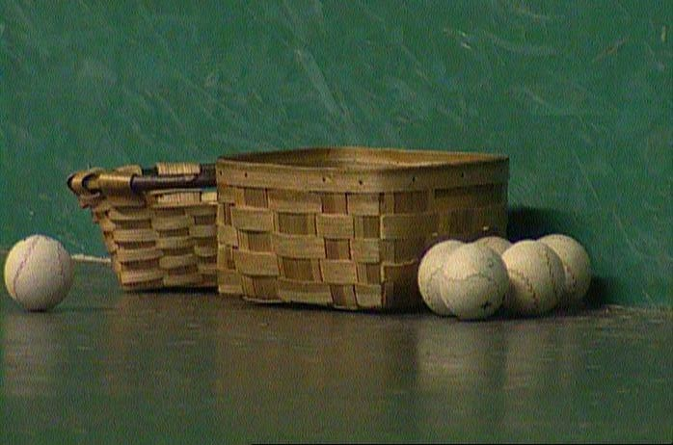
ESKU PILOTA
Frontón corto.
Individual o en parejas.
Rojos y azules.
Diferentes pelotas.
Martinez de Irujo, Barrila, Olaizola...

Slide 27
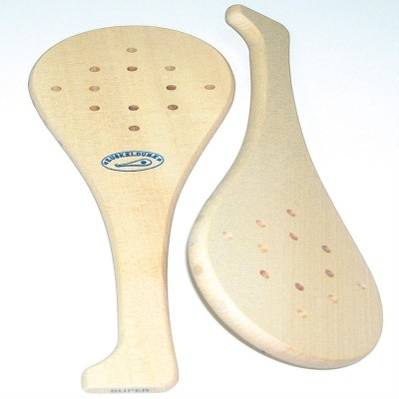
PALA
EN ALGUNAS MODALIDADES SE UTILIZA UNA PALA PARA PEGAR A LA PELOTA.
Según la pelota o la instalacion se utilizara una pala u otra.
La pala
La pala tiene muchas dificultades de manejo. Requiere canchas grandes, pelotas de gran toque y mucha fuerza y habilidad. Por ello se han buscado modalidades más fáciles que son las practicadas popularmente: la pala corta y la paleta.

Slide 28
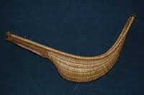
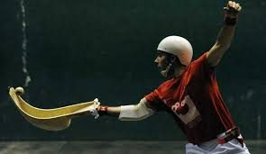
ZESTA-PUNTA
Internacionalmente el más conocido.
Se trata una clase del juego de pelota vasca que se practica con una cesta de mimbre. En la cesta-punta, se coge la pelota con la cesta, se toma impulso y se lanza hacia el frontón.
  Cesta Punta en el frontón Jostaldi
  JuanJo Vispe

Slide 29
ZESTA-PUNTA
La cesta empleada tiene un peso que oscila entre 200 y 600 g, siendo su longitud entre 62 cm para los delanteros y 68 cm los zagueros (si se tiene en cuenta la curvatura de las líneas, estas dimensiones oscilan entre 90 y 110 cm) y, la profundidad de la cavidad de la cesta de 15 cm. Se fabrica con madera de castaño, tejida de mimbre, no obstante en la actualidad se utilizan materiales sintéticos. La forma de la cesta curva, cóncava, alargada y estrecha, es al parecer una modificación de la antigua chistera. Encaja en la mano a modo de guante y va provista de una bolsa que ayuda a retener la pelota.
La cesta punta es una de las modalidades más conocidas y expectaculares del deporte de la pelota, habiendo existido frontones profesionales en los cinco continentes. En la actualidad los países más sobresalientes son España, Francia, Cuba, Filipinas y Estados Unidos, existiendo el profesionalismo.

Slide 30
SOKATIRA
Las pistas más antiguos de las que disponemos la vinculan al quehacer cotidiano de los marineros, que atracaban los barcos tirando de la "sirga". También se le ha de hacer alusión a la caza de la ballena, puesto que una vez muerto el cetáceo, había que desembarcarlo para su partición a rastras, tirando de su cabeza y de su cola.
Gracias a la habilidad de tirar adquirida en el trabajo, comenzaron a competir entre ellos.
Etnográficamente, el nombre de soka tiene rasgos célticos. La palabra castellana soga tiene su origen en la vasca soka. Y nuestra soka está tomada de la céltica suka.

Slide 31
SOKATIRA
Aunque en Euskal Herria se considere un deporte rural Vasco, La sokatira es bastante importante en otros paises.
Normalmente son 8 los tiradores y los grupos se hacen según el peso.
DISTINTAS MODALIDADES DE SOKATIRA:
En Euskal Herria, la mayoría de las veces la sokatira ha tenido como escenario de la tirada la superficie dura. Hace muy pocos años que conocemos la modalidad de tierra. Se pasó de tirar sobre el suelo a tirar sobre goma en torno a los años 79-80.

Slide 32
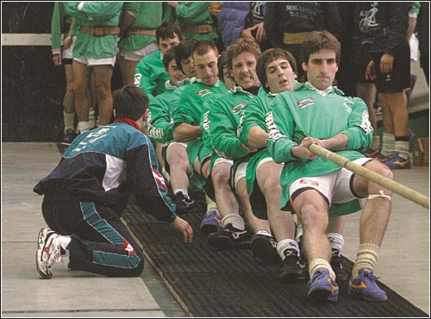
SOKATIRA

Slide 33
ARRAUNA
Uno de los deportes, junto con la pelota, que más aficionados tiene.
A princiopio del siglo XX, pasó de ser un trabajo a un deporte.
ORIGEN:
Los pescadores
Transportistas
DOS MODALIDADES:
EL REMO DE TOSTA Y EL REMO OLÍMPICO.

Slide 34
ARRAUNA
ORIGEN:
Desafios y apuestas entre pueblos. (Bermeo eta Mundaka)
Pasaia, tres embarcaciones de remolque. En 1854, se organizó la primera estropada para saber quien era más rápido.
1871 se empezaron a organizar en Hondarribi con gran afluencia de público.
1879 se organizó la primera estropada en Donostia/ San Sebastia.
KONTXAKO BANDERA

Slide 35
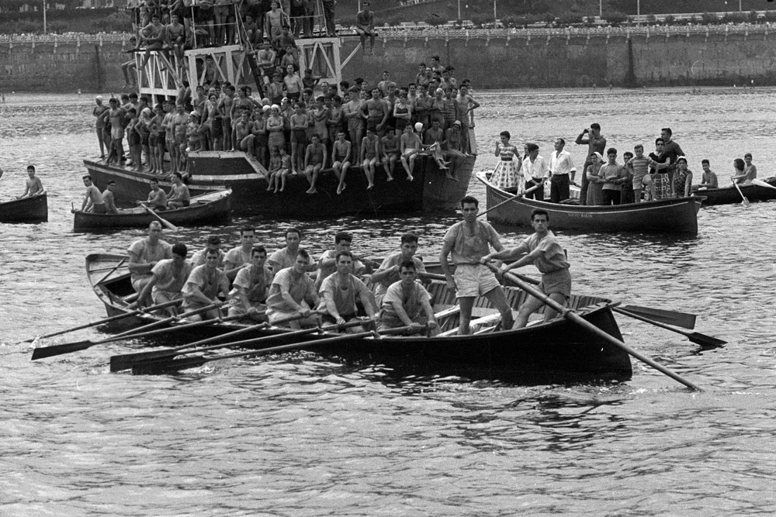
ARRAUNA
1970, COMIENZA EL REMO MODERMO.
El remo olímpico.
El remo de tosta.

Slide 36
LA TRAINERA
LA TRAINA (se le dice sobre todo a la red para pescar anchoas y sardinas)
SE NECESITA UN MES O UN MES Y MEDIO PARA HACER LA TRAINERA.
12 METROS DE LAGO Y 0.75 DE ANCHO.
ANTIGUAMENTE DE MADERA, HOY EN DÍA SON DE FIBRA.

Slide 37
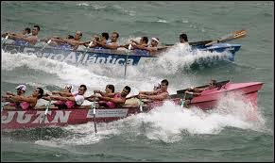
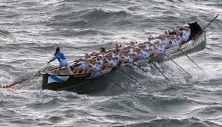
LA TRAINERA
ARRAUNA (3,60m y 2kg)
ESTOKEA ( más pequeña que la arrauna, se utiliza para hacer la ziaboga.)

Slide 38
ESTROPADAK
13 REMEROS Y UN PATRON
EL PATRÓN TIENE QUE PESAR COMO MÍNIMO 55KG.
LAS REGATAS EMPIEZAN EN VERANO Y TERMINAN EN SEPTIEMBRE.
LA BANDERA DE LA CONCHA.
5-6 KILOMETROS
TIENEN QUE LLEGAR CON EL PATRÓN DE LO CONTRARIO SERÁN DESCALIFICADOS.

Slide 39
KONTXAKO BANDERA
Clasificatorias.
Primer y segundo domingo de septiembre.
Mujeres y hombres.
Korta
(Informe Robison 2/2)

Slide 40
AIZKOLARITZA
SEGURAMENTE EL DEPORTE MÁS VISTOSO PERO EL MÁS DURO.
ORIGEN:
EXPLOTACIÓN FORESTAL.
Utilizaban la madera para hacer carbón en las fundiciones. Trabajaban en grupos y utilizaban el hacha. En ese ambiente de trabajo empezaron a realizar apuestas y así pasó del trabajo al deporte.

Slide 41
AIZKOLARITZA
SON PRUEBAS DE DURACIÓN Y NO DE VELOCIDAD.
CONSISTE EN CORTAR EN LA MAYOR BREVEDAD POSIBLE UNA GRAN CANTIDAD DE TRONCOS.
SE PUEDEN REALIZAR DE UNO EN UNO O DE DOS EN DOS. NO HAY REGLAS DE CUANDO CAMBIARSE.

Slide 42
AIZKOLARITZA
AL CONTRARIO DE LA PELOTA POCOS SON LOS AIZKOLARIS QUE PUEDEN VIVIR DE LA AIZKOLARITZA.
DESAFIOS.
EVENTOS PÚBLICOS.
LOS CAMPEONATOS.

Slide 43
AIZKOLARITZA
EL TRONCO ES DE HAYA. PERO COMO EN LOS ÚLTIMOS TIEMPOS SU PRECIO ES MUY ALTO SE HAN EMPAZADO A UTILIZAR OTROS TRONCOS AUNQUE NO SEAN TAN BUENOS. (Roble, pino y alamo/chopo)
EL HACHA VASCA.
EL HACHA AUSTRALIANA.
DOS AYUDANTES:
EL ENTRENADOR
EL BOTILLERO( PREPARA EL HACHA Y LES DA AGUA.
HIRU.COM (El hacha y la tecnica del corte)

Slide 44
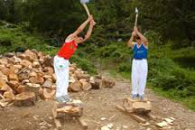
AIZKOLARITZA
DEPORTE DE DIFICIL TRASMISIÓN.
AUNQUE NO SEA FÁCIL CADA DÍA HAY MÁS MUJERES Y MÁS JOVENES.

Slide 45
SEGALARIAK
ORIGEN:
CORTAR Y RECOGER LA HIERBA PARA LOS ANIMALES.
EMPEZARON APOSTANDO HASTA CONVERTIRSE EN DEPORTE.
LA HIERBA TIENE QUE CORTARSE RÁPIDAMENTE PARA RECOGERLA Y GUARDARLA, PORQUE SI EMPIEZA A LLOVER SE PUEDE ESTROPEAR.
POR EL RELIEVE DE EUSKAL HERRIA ES MUY DIFICIL CORTAR LA HIERBA CON MAQUINAS.

Slide 46
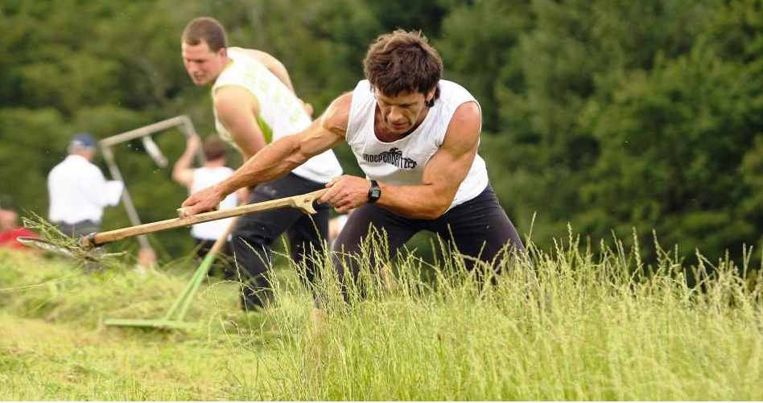
SEGALARIAK
GANA EL QUE MAS KILOS DE HIERBA CORTE. ANTIGUAMENTE LOS CAMPEONATOS ERAN DE DOS HORAS, HOY EN DÍA NORMALMENTE SON DE UNA HORA.
LA ROPA ES CÓMODA Y NORMALMENTE VAN DESCALZOS.

Slide 47
SEGALARIAK
ZORROZTATZAILEA = AFILADOR
Le ayuda a afila la sierra, para ello utilizan una piedra. (Sega-potoa).
ESKUAREDUNAK
Son los que recogen la hierba para pesarla.
Al terminar la prueba tienen como máximo 20 minutos para pesar la hierba.
Si el prado esta en buenas condiciones pueden recoger más de 4000 kilos por hora.

Slide 48
HARRI-JASOTZAILEAK
    HARRIJASOTZAILEA, DEPORTE NACIDO COMO PRUEBA DE FUERZA ENTRE CANTEROS RUDOS QUE AUPABAN TROZOS IRREGULARES DE ROCA.
    PERURENA HA REINVENTADO Y DEPURADO LA TÉCNICA HASTA LLEGAR A RÉCORDS JAMAS SOSPECHADOS, SU ALUMNO MÁS BRILLANTE, SARALEGI, CONSIGUIÓ EN 1997 LA ALZADA DE 326 KILOS EN 20 SEGUNDOS.
    HAY QUIEN DICE QUE EL LEVANTAMIENTO DE PIEDRAS PODRÍA TENER SU ORIGEN EN LA PREHISTORIA, PERO COMO OCURRE CON OTROS DEPORTES VASCOS NO TENEMS PRUEBA DE ELLO. LO QUE SI ESTA CLARO, AL IGUAL QUE LOS AIZKOLARIS QUE TRABAJABAN EN EL MONTE Y COMPETIAN ENTRE ELLOS CORTANDO TRONCOS A MODO DE PASATIEMPO, LOS CANTEROS MEDIAN SUS FUERZAS LEVANTANDO PIEDRAS.
    LAS NORMAS HAN CAMBIADO UN POCO. LA PRUEBA CONSISTE EN HACER EL MAYOR NÚMERO DE ALZADAS DENTRO DE UN TIEMPO SEÑALADO.Y DIVIDIDO EN TANDAS. SI LAS PIEDRAS SON DISTINTAS EL RESULTADO SERÁN LOS KILOS LEVANTADOS.
    PARA QUE LA ALZADA SEA CONSIDERAD VÁLIDA ES PRECISO QUE QUEDE NIVELADA SOBRE EL HOMBRO. Y EL ATLETA TIENE QUE ARROJARLA LUEGO POR DELANTE DE SU CUERPO. SI CAE POR DETRÁS, LA ALZADA SE CONSIDERA NULA.
    DEPORTISTAS DE OTRO TIPO DE DEPORTE RURAL CONSIDERAN QUE ESTA ES LA PRUEBA MÁS DURA DEL DEPORTE RURAL VASCO.

Slide 49
IÑAKI PERURENA
Campeón juvenil de aizkolaris o taladores de troncos a los dieciséis años, Iñaki Perurena empezó a realizar sus primeras alzadas en 1974 y consiguió ser el primer levantador capaz de superar la mítica barrera de los 300 kilos. Llegó a incorporar 267 kilos en un solo brazo y a levantar más de 132.000 kilos en un tiempo de 6 horas, 22 minutos y 52 segundos. En el encuentro de las Seis Horas de Euskadi, celebrado en el velódromo de Anoeta en San Sebastián (1994), hizo su mejor marca alzando una piedra de 320 kilos en 17 segundos.
A lo largo de su carrera batió récords continuamente, y al mismo tiempo introdujo nuevas técnicas y formas de practicar los levantamientos, innovando y buscando nuevos caminos donde imperase la resistencia. Iñaki Perurena ha hecho multitud de exhibiciones y ha aparecido varias veces como actor en capítulos de series producidas por la televisión autonómica Euskal Telebista. En 1983 obtuvo el Premio Euskadi del Deporte.

Slide 50
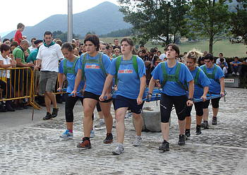
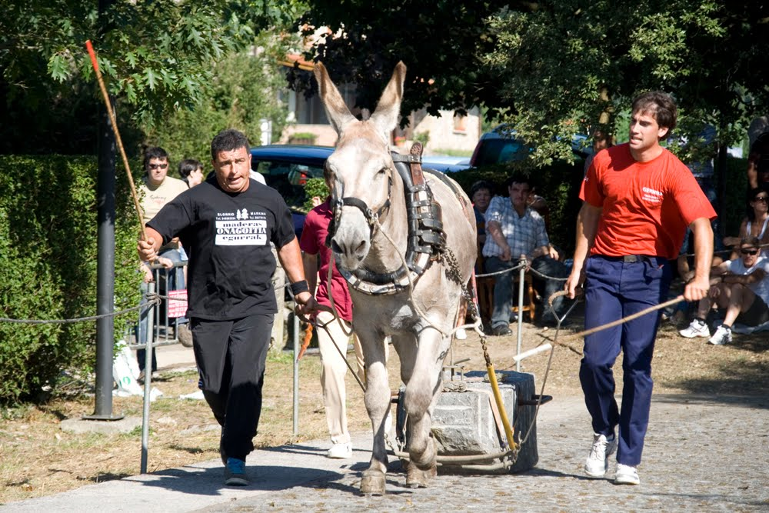
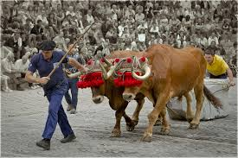
DEMAK
IDI DEMAK – IDI PROBAK
GIZA PROBAK
ASTO PROBAK

Slide 51
IDI DEMAK
ORIGEN:
El origen de esta prueba está en las canteras, antiguamente los bueyes trasportaban la piedra.
LA PRUEBA SIEMPRE ES LA MISMA, LO QUE CAMBIA RS EL TAMAÑO Y EL PESO DE LA PIEDRA.
PUEDE SER UN BUEY O DOS.

Slide 52
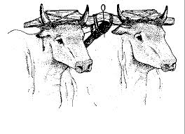
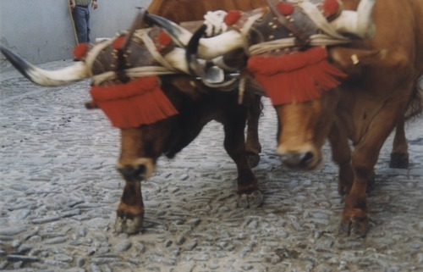
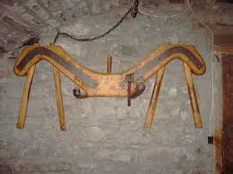
IDI DEMAK
UZTARRI - JUNCO.
KOPETAKOA ( lana)

Slide 53
IDI DEMAK
PROBALEKUA.
28 METROS DE LARGO Y 6 METROS DE ANCHO.
ESTÁ HECHO DE PIEDRAS, DE CANTO RODADO.
TIENEN 30 MINUTOS PARA HACER TODAS LAS VUELTAS POSIBLES. EN CASO DE EMPATE SE CONTARÁN LOS METROS EFECTUADOS.
DOS HOMBRES:
EL ITZANA
EL QUE SE COLOCA DETRAS Y AYUDA A LOS BUEYES.

Slide 54
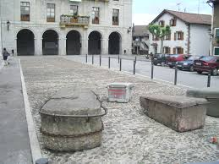
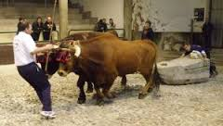

Slide 55
LA PIEDRA
LAS PIEDRAS SON RECTANGULARES, LIGERAMENTE MÁS ESTRECHAS EN SU CARA ANTERIOR. SU PESO VARÍA MUCHO, OSCILANDO ENTRE LOS 1500 Y LOS 4000 KILOS.
EN LOS DESAFIOS ES MÁS FRECUENTE EL EMPLEO DE PIEDRAS GRANDES. EN LOS CONCUSOS, SIN EMBARGO, SE OPTA POR UNA PIEDRA MÁS PEQUEÑA.

Slide 56
EL BUEY
      El buey
HASTA HACE POCO, ERA EL GANADO VACUNO ÚNICA FUERZA DE TRACCIOÓN EN LA AGRICULTURA. HA SIDO RECIENTEMENTE CUANDO SE HAN INTRODUCIDO LOS MOTOCULTORES, ESPECIALMENTE DISEÑADOS PARA EL TRABAJO EN LAS EMOINADAS LADERAS DE EUSKAL HERRIA.
EL PESO DEL BUEY UTILIZADO EN LOS CONCURSOS VARÍA ENTRE 500-650 KILIOS. JUNTO AL TRABAJO DEL CASERIO AL BUEY SE LE HACE ANDAR POR EL MONTE UNOS 5 KM DIARIOS CUANDO SE ACERCAN LOS CAMPEONATOS.

Slide 57
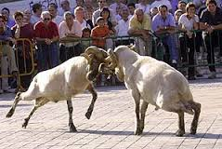
AHARIAK
LUCHA DE CARNEROS: ( PROHIBIDO)

Slide 58
ANTZARA
tradicional, curiosa y a la vez criticada fiesta, los “atrapalaris” se cuelgan del cuello de un ganso, el cual está sostenido por una cuerda y suspendido sobre el agua. Gana la persona que logre realizar el mayor número de alzadas y al final se lleve la cabeza del animal.
Hace años, se colgaban a los gansos vivos pero luego fueron reemplazados por muertos. Las asociaciones en defensa de los animales propusieron sustituirlos por gansos de plástico.

Slide 59
ARTZAIN TXAKURRA
•
CONCURSO DE PERRO PASTOR.
Antiguamente los perros tenían que proteger al rebano de diversos peligros. Por eso eran utilizados perros de una raza especial y entrenados para ello.
Desde finales del siglo XIX a las primeras décadas del siglo XX surgió una época de regresión de esta raza sobre todo en Guipúzcoa y Navarra.
Posteriormente comenzaron a organizarse concursos internacionales de perros de pastoreo. Gracias a la admiración que despertó esta raza entre los que presenciaban su tarea, se inició un plan vía beca y proyecto de investigación para estudiar estos perros con metodología etnológica, bioquímica, genética, reproductiva y etológica en 1991. Tras un exhaustivo examen de más de tres mil ejemplares de todo Euskadi, tuvo lugar su reconocimiento del EAT.
El pastor vasco tiene un instinto territorial, pero siempre mantiene un vínculo fuerte con su amo, ya que siempre pasa con él y es rara la vez que se separa del mismo.

Slide 60
